Slide 1
Perspektif Etik dalam Komunikasi Persuasif
Pertemuan 3

Slide 2
ETIKA
Pengertian Etika (Etimologi), berasal dari bahasa Yunani adalah “Ethos”, yang berarti watak kesusilaan atau adat kebiasaan (custom).
Etika biasanya berkaitan erat dengan perkataan moral yang merupakan istilah dari bahasa Latin, yaitu “Mos” dan dalam bentuk jamaknya “Mores”, yang berarti juga adat kebiasaan atau cara hidup seseorang dengan melakukan perbuatan yang baik (kesusilaan), dan menghindari hal-hal tindakan yang buruk.
Etika adalah Ilmu yang membahas perbuatan baik dan perbuatan buruk manusia sejauh yang dapat dipahami oleh pikiran manusia.

Slide 3
ETIKA KOMUNIKASI
Etika terfokus pada penilaian mengenai benar atau salah, baik dan buruk dalam tindakan manusia.
Etika Komunikasi akan mencoba mencari standard etika tentang apa yang digunakan oleh komunikator dan komunikan dalam menilai di antara teknik, isi, dan tujuan komunikasi.
Ethics is a field that not only looks at ethical and moral ideals that we should have, but also examine actual codes of conduct that people do indeed follow and use, whether consciously or unconsciously. Some ethical codes of conduct are written out and some are orally or socially transmitted. (Mizzoni, 2009:5)

Slide 4
Tanggung Jawab Etika (Persuader)
Tanggung jawab etika persuader bercabang dari status, posisi, power, yang mereka raih ataupun diberikan, komitmen, atau dari konsekuensi komunikasi mereka terhadap orang lain.
Apa saja tanggung jawab komunikator / persuader? Let’s discuss it!
The ethics of ends and means

Slide 6
Tanggung Jawab Etika (Receiver)
Adakah tanggung jawab yang dimiliki oleh komunikan?
Let’s discuss it again!

Slide 7
Perspektif Etika
Religious Perspectives
Human Nature Perspectives
Political Perspectives
Situational Perspectives
Legal Perspectives
Dialogical Perspectives

Slide 8
Etika, Propaganda, Demagogue
Propaganda : Penyebaran informasi yang mengandung kesesatan dan dikemas secara berlebihan
Demagogy : kegiatan menyebarkan pesan untuk menghasut orang lain agar mengikuti keinginannya. Demagogue adalah seorang penghasut.
Contoh : politikus yang sering melontarkan kalimat-kalimat kontroversial untuk menghasut dan membangkitkan emosi masyarakat.

Slide 9
Karakteristik Demagogue
seorang demagogue memegang kepemimpinan populer atau kepemimpinan massal atas sejumlah orang
seorang demagogue memberi pengaruh utama melalui media kata-kata yang diucapkan – menggunakan public speaking – baik secara langsung maupun menggunakan media massa
Seorang demagogue bergantung pada propaganda yang didefinisikan dalam penggunaan saran negatif yang disengaja, daya tarik emosional yang tidak relevan, dan bukti semu untuk menghindari proses pengambilan keputusan yang rasional.
seorang demagogue mengkapitalisasi ketersediaan isu sosial kontemporer atau masalah utama
seorang demagogue itu munafik; ia mengungkit masalah sosial sebagai alat persuasi, namun motif utama sebenarnya adalah kepentingan egois dan keuntungan pribadi

Slide 11
Adakah demagogue di Indonesia?

Slide 12
Etika dalam Kampanye Politik
Sosialisasi Politik >< Kampanye Politik?
Kampanye Politik : kegiatan peserta pemilu untuk meyakinkan pemilih dengan menawarkan visi, misi dan program ( UU No 8 Tahun 2012)
Kampanye ini bertujuan untuk mengubah sikap, pendapat dan perilaku pemilih. Tidak diperbolehkan dalam Kampanye : Perubahan yang melalui himbauan, ajakan, dan janji sehingga membuat warga atau kelompok masyarakat tertarik untuk menjatuhkan pilihan politiknya pada partai atau kandidat tertentu.
Bagaimana REALITA nya saat ini?

Slide 13
Kampanye dalam Pemilu
Undang-undang No 10 Tahun 2008 dan PP No 14 Tahun 2009 telah mengatur mengenai kode etik dalam Pemilu bahkan larangan dalam berkampanye serta sanksi pelanggarannya.
Pertama, adanya kesadaran para pelaku kampanye partai untuk membedakan apa yang baik dan apa yang tidak baik, apa yang patut dan apa yang tidak patut disampaikan dalam kampanye
Kedua, adanya kesadaran moral para pelaku kampanye
Ketiga, adanya kejujuran
Keempat, adanya sopan santun (etiket)
Kelima, adanya pertanggung jawaban
Keenam, Kedamaian dan Ketertiban

Slide 14
Black Campaign and Hate Speech
Kampanye Hitam adalah : Penyebaran pesan politik secara persuasif yang dapat menjatuhkan lawan politik karna mengangkat tema ttg SARA dan kekurangan lawan politik.
Hate Speech : Ujaran tentang Kebencian
Sangsi Hukum : Undang-Undang Nomor 11 Tahun 2008 tentang Informasi dan Transaksi Elektronik
Pasal 28 : Setiap orang dengan sengaja dan tanpa hak menyebarkan informasi yang ditujukan untuk menimbulkan rasa kebencian atau permusuhan individu dan/atau kelompok masyarakat tertentu berdasarkan atas suku, agama, ras, dan antargolongan (SARA).
Pasal 45 : Setiap orang yang memenuhi unsur sebagaimana dimaksud dalam Pasal 28 ayat (1) atau ayat (2) dipidana dengan pidana penjara paling lama 6 (enam) tahun dan/atau denda paling banyak Rp 1.000.000.000 (satu miliar rupiah)

Slide 15
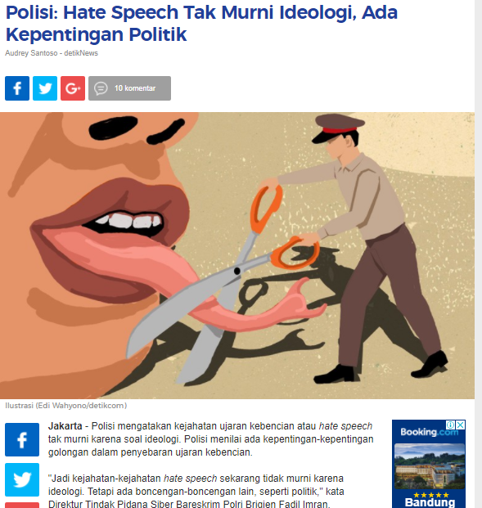

Slide 16
Etika dalam Periklanan
Kode Etik dalam Periklanan di atur dalam EPI (Etika Pariwara Indonesia)
Iklan yang disampaikan pada masyarakat wajib memuat kesesuaian antara kenyataan sebuah produk yang diiklankan dengan informasi yang disampaikan dalam iklan.
Iklan yang baik memuat :
Etis : Kepantasan
Estetis : Kelayakan
Artistik : Bernilai Seni sehingga mengundang daya tarik khalayak

Slide 17
Etika Periklanan Secara Umum
Jujur : Tidak memuat Konten yang tidak sesuai dengan kondisi produk
Tidak memicu konflik SARA
Tidak mengandung pornografi
Tidak bertentangan dengan norma-norma yang berlaku
Tidak melanggar etika bisnis (tidak menjatuhkan produk pesaing)
Tidak Plagiat

Slide 19
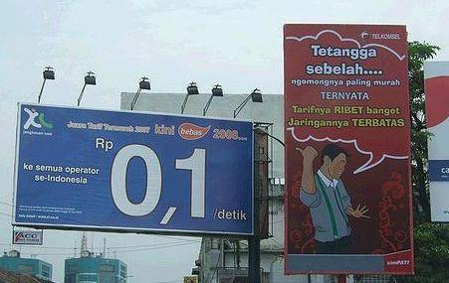

Slide 20
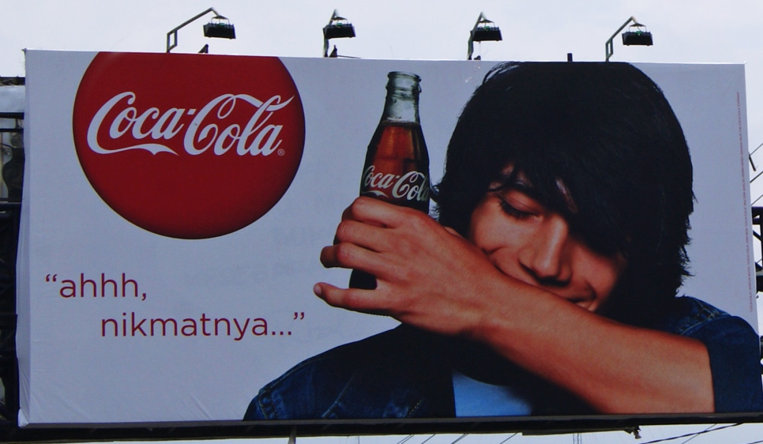
AMBIGUITAS DALAM PESAN IKLAN

Slide 21
Standar Etika dalam Cyberspace

Slide 22
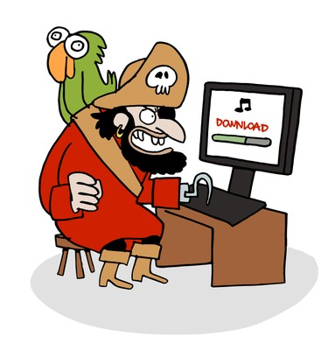
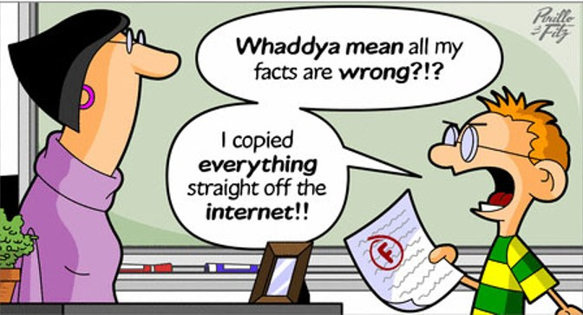

Slide 23
Standar Etika dalam Pesan Verbal dan Non Verbal
Ambiguitas dan pesan yang samar
Lies… WHITE LIES? – verbal / nonverbal
Editing in pictures? Movies? Video? Recording?
Moral exclusion
Racist / sexist language

Slide 26
QUESTIONS?

Slide 27
THANK YOU!

